Slide 1
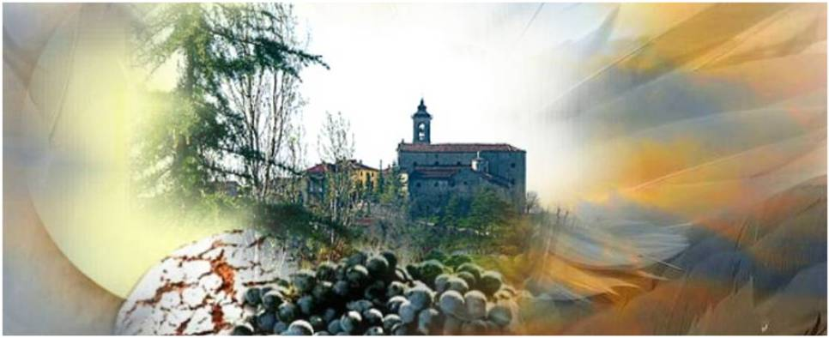
Sor Rosalía Pestarino
Sobrina de D. Pestarino. Según un testimonio entró en el colegio de las Madres Pías de Ovada a los 5 años y permaneció allí hasta los 17 años. De ella no se tiene ninguna fotografía.

Slide 2
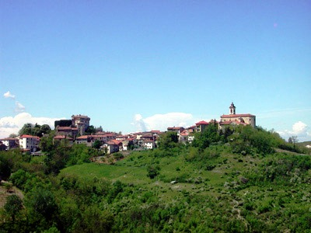
Nació en Mornés y murió en Nizza a los 90 años. Fue la primera maestra del Instituto que tuvo nombramiento oficial. Ayudó a Sor Emilia Mosca a redactar la primera crónica del Instituto.

Slide 3
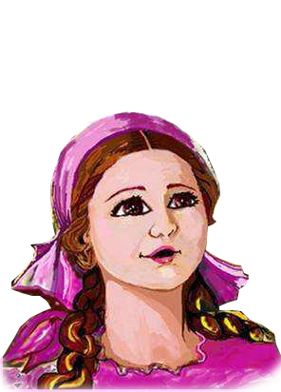
Encontrarse con Sor Rosalía Pestarino significa poder considerar la sencillez del cotidiano que se vive en Mornés.

Slide 4
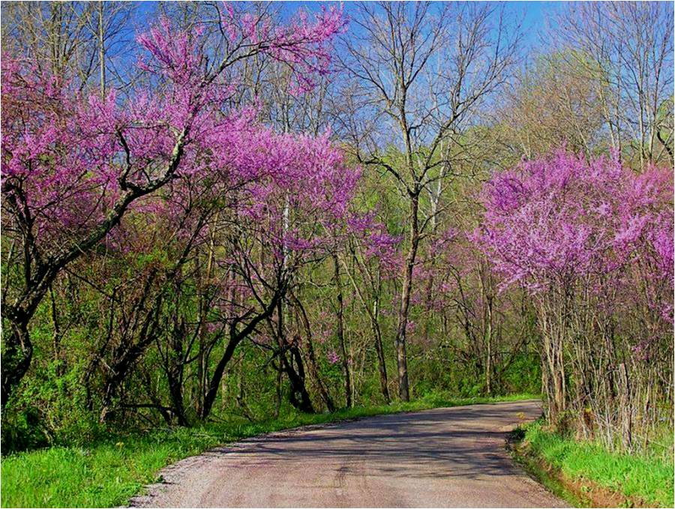
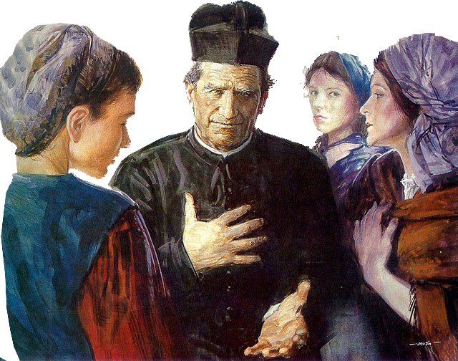
Cuando a los 21 años se encontró con D. Bosco y se confesó con él, oyó que le dijo: «Hazte Hermana» palabras que no digirió porque no tenía intención de entrar donde las Madres Pías y todavía no existían las FMA.

Slide 5
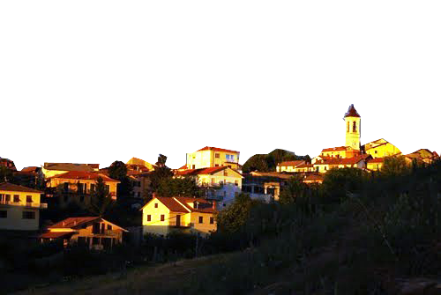
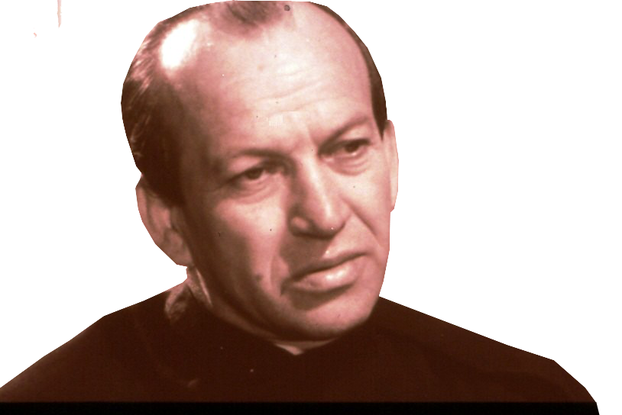
Entró en el Instituto a los 25 años aunque D. Pestarino y el hermano sacerdote de Rosalía trataron de disuadirla porque decían que para ella era un «pan muy duro» y no resistiría. «El Instituto no es para ti» le decían, tú naciste y fuiste levantada en las comodidades y allí les falta hasta el pan. Si quieres ser Hermana busca otro Instituto.

Slide 6
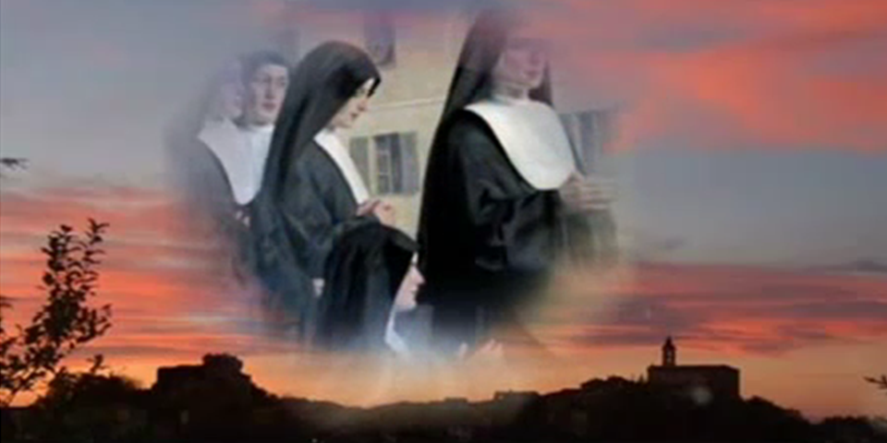
Ella tenía una fuerte motivación: »Son tan fervorosas».
La alegría y serenidad de aquellas mujeres, atrajeron a Rosalía que hasta ahora había vivido en la comodidad y no conocía la privación y el sacrificio.

Slide 7
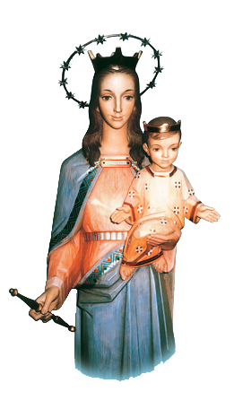
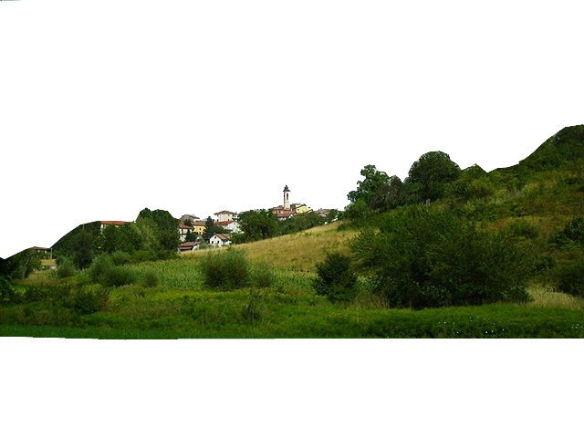
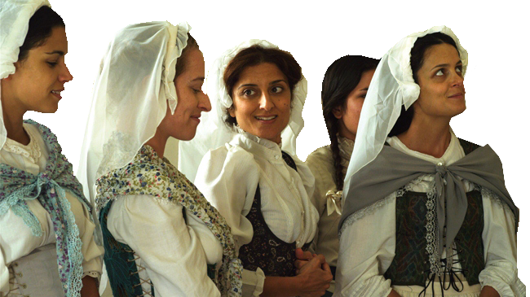
Era sorprendente ver que muchachas de Mornés donde la vida era de extrema pobreza, con menos de lo esencial para vivir, se mostraran contentas. Hacían experiencia de aquella comunión que hoy es el lenguaje más elocuente para una propuesta vocacional.

Slide 8
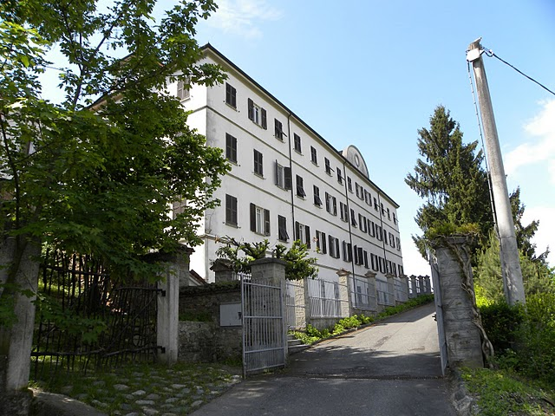
«Yo lo sabía y veía que en el Colegio se vivía en mucha pobreza, pero veía siempre a las Hermanas tan fervorosas y contentas, que a pesar de todas las oposiciones entré a la Comunidad. Verdaderamente el alimento era ordinario y escaso; pero yo estaba contenta»

Slide 9
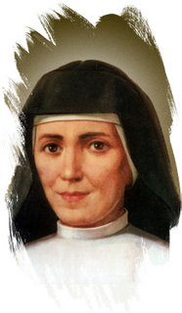
En la Escuela de la Madre.
Empezó su «combate espiritual» sin perder nunca la vivacidad que la caracterizaba. MM la conocía bien porque era su paisana, 12 años menor que ella. Era inteligente y culta. Sobre la base de la confianza la llevaba a vencerse a sí misma sin quitarle la libertad.

Slide 10
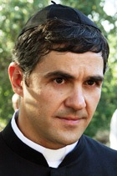
El confesor de la Comunidad era D. Pestarino pero Sor Rosalía se resiste y no quiere confesarse con su tío, cosa más que legítima y que hoy viene leída con la apertura y la gran libertad con la cual la Iglesia ha caracterizado el Sacramento de la Confesión.

Slide 11
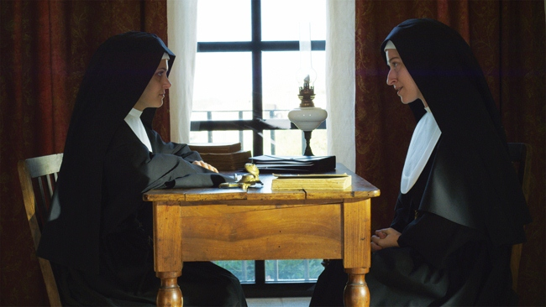
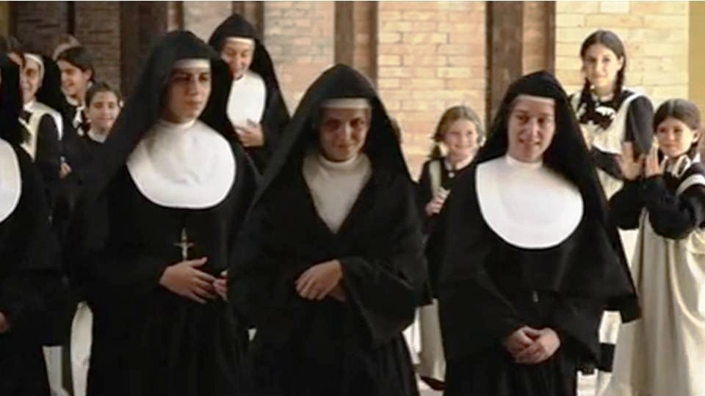
Las palabras de MM sonaban duras, muy exigentes. Era el inicio de la fundación del Instituto y las palabras eran dichas a una persona en particular, no eran una «ley» para todas; Ella conocía a Sor Rosalía y sabía de qué tenía necesidad para vencerse a sí misma.

Slide 12
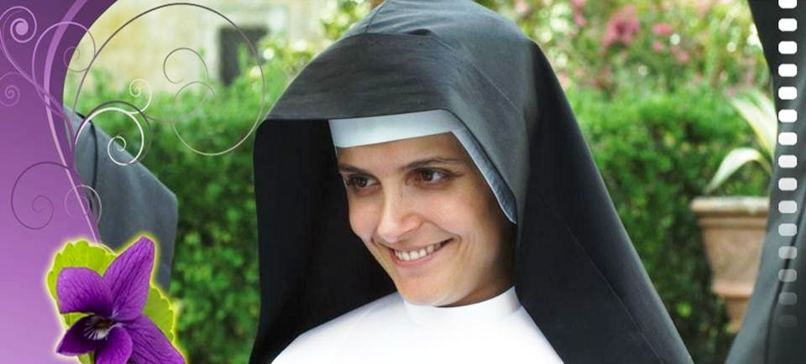
El objetivo de las palabras de MM no era obstaculizar la libertad, sino ayudar a «conseguir la victoria sobre el propio yo». Las palabras de la Madre insisten sobre la fe con la cual debe ser vivido el Sacramento de la Penitencia.

Slide 13
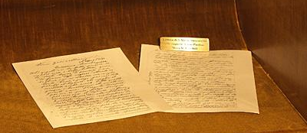
En las memorias se dice claramente que Sor Rosalía debió luchar mucho para dominar la tendencia al egoísmo. Ella misma dice que «luchó como un león» y cuando se lo dijo a D. Pestarino el «Pobre santo se hizo el que no había entendido».

Slide 14
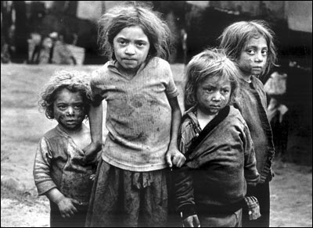
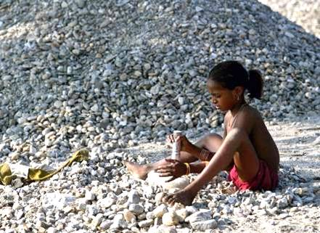
Le daba trabajo acercarse a las niñas poco aseadas y bruscas pero pronto aprendió que la verdadera mortificación no es dejar un pedazo de pan, sino acercarse con amabilidad a estas niñas.

Slide 15
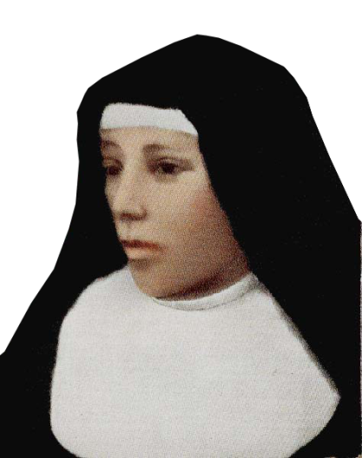
En la Celda del Corazón.
La vida de esta Hermana se caracteriza por una santidad sencilla sin el rostro de la austeridad, pero verdadera y concreta. Las renuncias, los sacrificios, las fatigas están dentro de la vida de familia que MM intentó enseñarle.

Slide 16
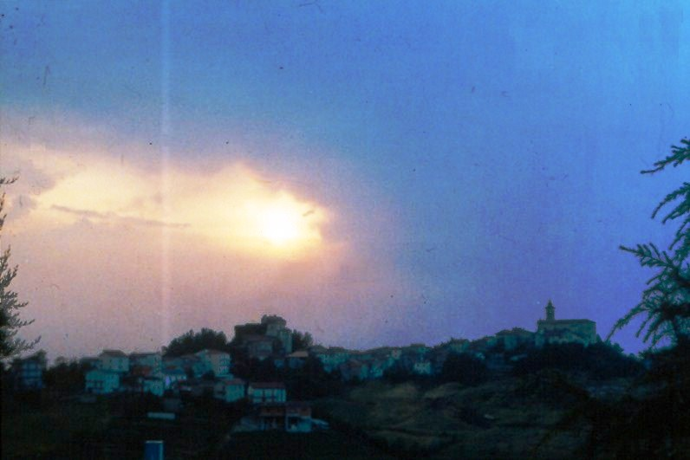
En la Celda del Corazón.
Sor Rosalía era una mujer viva, sentía la duda, la fatiga –y la manifestaba– Tenía dentro de su ser el fuego del amor a Dios y por eso combatía sin tregua todo lo que se oponía a Dios. No dejaba espacio a las tendencias egoístas.

Slide 17
En la Celda del Corazón.
Miraba con serenidad la propia realidad.
MM decía que lo importante es no hacer paz con los
defectos. Las oratorianas en Chieri decían que Sor Rosalía
«no solo enseñaba a evitar el pecado sino a querer a
Jesús y a María por medio de la oración».

Slide 18
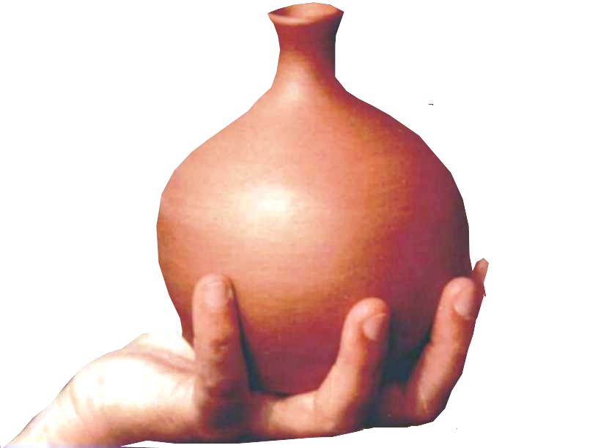
La vida de Sor Rosalía es el testimonio de una vida sencilla, comprometida con el apostolado educativo cotidiano, y aún en edad avanzada, no perdió el sentido profundo de ser consagrada a Dios.
Es el testimonio de una vida percibida claramente como «ser para Dios» sobre todo, vivir para Él.

Slide 19
Algunos de sus Pensamientos.
«Jesús nos está mirando continuamente. El ejercicio de la Divina Presencia nos da la confianza en Dios»
«… allá se ama al Señor, y cuando se ama se está contento también de sufrir. Yo estaré dispuesta a permanecer allí hasta el fin del mundo».
«… no se qué decir, no encuentro pecados; me parece que la Santa Regla la he observado siempre, faltas de caridad no tengo… entonces, qué voy a decir?»

Slide 20
Algunos de sus Pensamientos.
«Jesús nos llama a Nazaret para vivir escondidas con Él»
«Cuando habéis hecho todo lo que ha sido ordenado hacer decid: somos siervos inútiles».
Quien ama a Dios hace de todo para manifestar este amor, nuestra misión es propiamente ésta: ayudar a los jóvenes a hacer experiencia del amor de Dios».

Slide 21
El decálogo de Sor Rosalía.
Esconder el sufrimiento y ser santamente alegre.
Llevar alegría a los corazones de otros.
Buen ejemplo y buenas palabras.
Humildad en pensamientos y palabras.
… (ilegible)
No tener excepciones.
Nada pedir y nada rehusar.
Repetir a menudo: ¿Qué haría María Santísima en mi caso?.
Silencio y hablar en voz baja.
Ser muy buena con… Jesús será bueno conmigo a la hora de la muerte.

Slide 22
Pidamos el don de difundir por todas partes el «buen perfume de Cristo»
Jesús, ayúdame a difundir tu perfume por donde yo pase. Inunda mi alma de tu Espíritu y de tu Vida.
Invádeme completamente y hazte del todo Maestro de mi ser par que mi vida sea una emanación de la tuya.
Ilumina sirviéndote de mí y toma posesión de mí, de tal manera que cada persona a la queme acerque pueda sentir tu presencia en mí.

Slide 23
Permanece en mí, entonces resplandeceré con tu esplendor y podré ser luz para los otros. Esta luz tendrá su fuente en Tí, Jesús, y no saldrá de mí ni un pequeño rayo. Serás Tú quien ilumine a los otros sirviéndote de mí.
Sugiéreme la alabanza que te es más grata, que ilumine a los otros a mi alrededor, que yo no predique con palabras sino con el ejemplo, a través de mis acciones, con el fulgor visible del amor, que mi corazón recibe de Tí
AMÉN
Jhon Henry Newman

